Slide 1
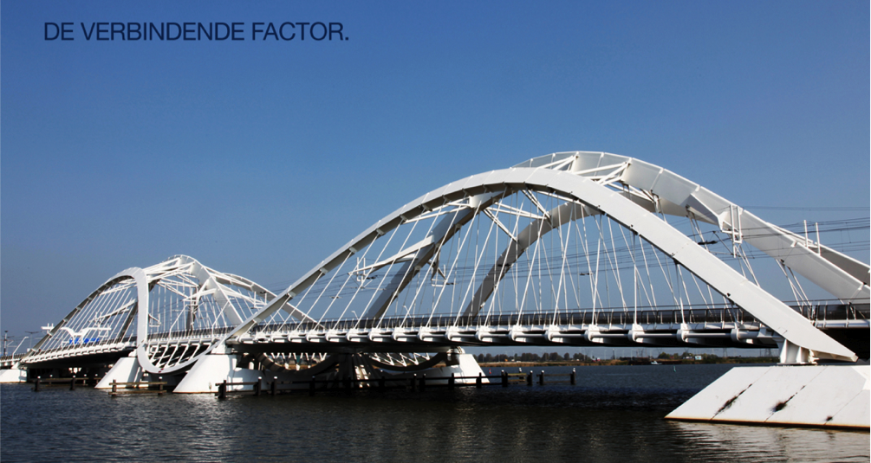
An OpenSocial Based Collaboration Infrastructure
Paul van Dijk Product Manager SURFnet

Slide 2
SURFnet
Hybrid end-to-end network
The basis for all collaboration, providing efficient,
unlimited data transport
Trusted identity
offering secure and seamless access to all the electronic
materials and facilities that researchers, instructors,
and students need
Pioneering collaboration environment
that reaches beyond existing boundaries and that seamlessly integrates the services and tools
provided by a large number of suppliers

Slide 3
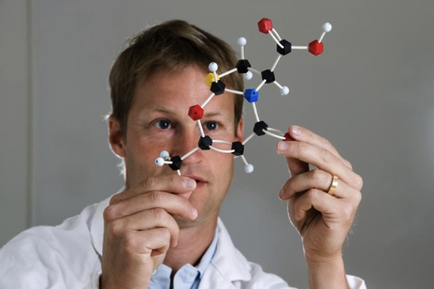
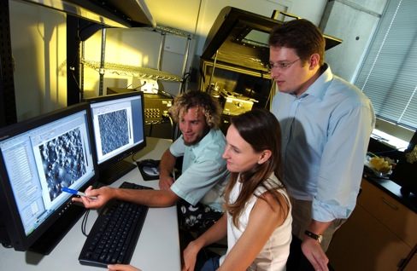
Notes:
Samenwerken steeds belangrijker, zowel in het onderwijs als in de wetenschap. Moderne wetenschaps beoefening is multidisciplinair en interinstitutionele activiteit.
Samen leren
Samen onderzoeken
Delen van content en resources
Steeds vaker over de fysieke grenzen van de instelling en in Vos
Encourage collaboration

Slide 4
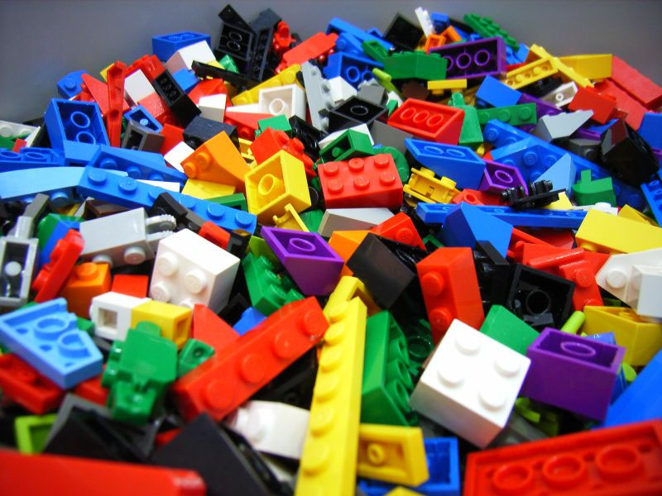
Diversity
Best of breed apps
Shared facilities
Notes:
Tot nu toe vaak vormen naar die oplossing die beschikbaar is. In toekomst een blokkendoos en vormen naar persoonlijke en groeps behoefte naar eigen inzicht en voorkeur…
Monolithische systemen alleen volstaan niet. Waar nodig uitbreiden met best of breed apps. En die interessante apps komen steeds vaker uit de cloud. Een onuitputtelijke bron van interessante en innovatieve apps
Context
Content
Action

Slide 5
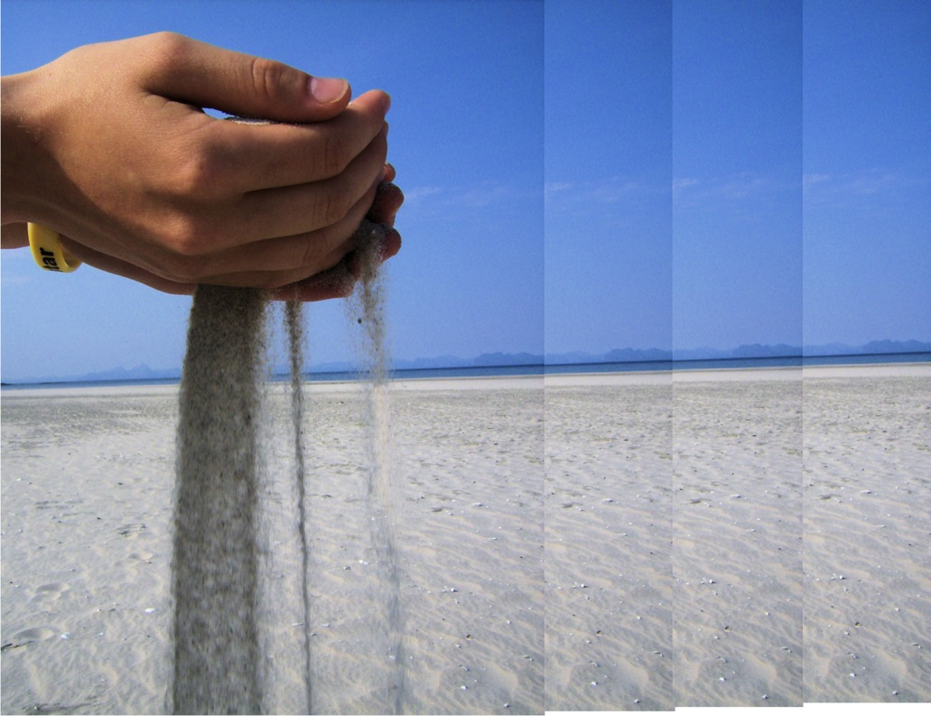
Do the right thing
Standards
Combine intern/cloud
Collaborate (!)
Create coherence
Notes:
COIN → van los zand een loosely coupled geheel maken → synergy van federatie, social networking en online applicaties.
Dit komt overeen met de visie die een aantal Instellingen zelf heeft ontwikkeld op haar service
architectuur.

Slide 6
Notes:
Our first encounter of opensocial

Slide 7
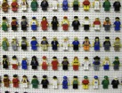
Federated IdM
Group middleware
OpenSocial
Collaboration tools
+
+
=
+
Notes:
Koppeling aan de federatie wordt als logisch en noodzakelijk genoemd
v. Consumer space naar enterprise toepassingen (OpenSocial event)
Erg open, generiek model (op basis van aantal std die in het wild al beschikbaar zijn. Maakt niet uit of dat in social media, enterprise of education…. er krachtig concept
! Portable..
Grote namen staan hierachter…
Social data model
PFA people friends and activities …….extensible..
Wie ben je
Wie zijn je vrienden
Wat ben je aan het doen – erg krachtig, als je in een projectteam actief bent…(dus niet alleen in een social space).
Containers, gadgets, backend systems
Silo’s !
Rest APIs: Representational State Transfer (REST) is a style of software architecture for distributed hypermedia systems such as the World Wide Web. The term Representational State Transfer was introduced and defined in 2000
Even .net
Enterprise interop. Is nog een lange weg..

Slide 8
Notes:
IdP and SP (SAML 2.0)
Group Relation Providers
Attribute aggregation
OpenSocial ‘Gadgets’ for GUI
(Apache Shindig)
IdP and SP registry
VO Registry → VO IdP

Slide 9
Institutional Portal
intern/external apps
Reference Portal
“Showcase”
Native Interfaces
Alfresco/Liferay…
Middleware
Supporting services:
SURFfederatie
SURFteams
SURFnet
Institutions
Commercial Vendors
SURFmedia
FileSender
Etherpad
ELOs (Sakai)
Stud. Adm.
Resources
Liferay
Alfresco
Confluence
WebEx
Mendeley
Drupal
…
…
Notes:
OpenSocial only in the backend (okay)
Or only gadgets..
Or start of with gadgets but dig deeper if you want to..
Why an own portal → more control – security (include local business critical app)

Slide 10
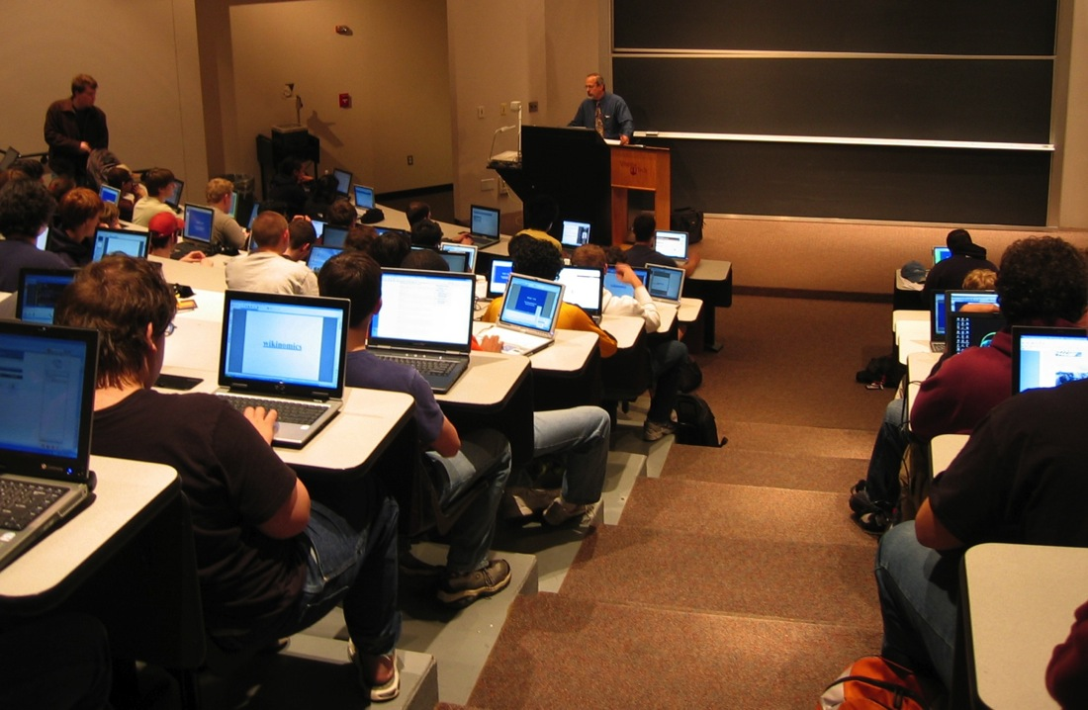
Joep Jansen
Notes:
Let’s take a classroom case.

Slide 11
Market
Exploration

Slide 12
Vendors, Producten, Hosting Partners

Slide 13
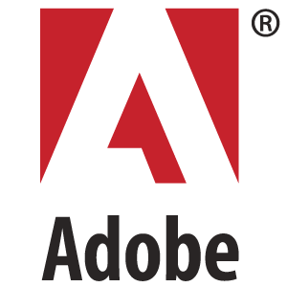
Vendors, Producten
Experimental tools
Devices
Datasources
……………

Slide 14
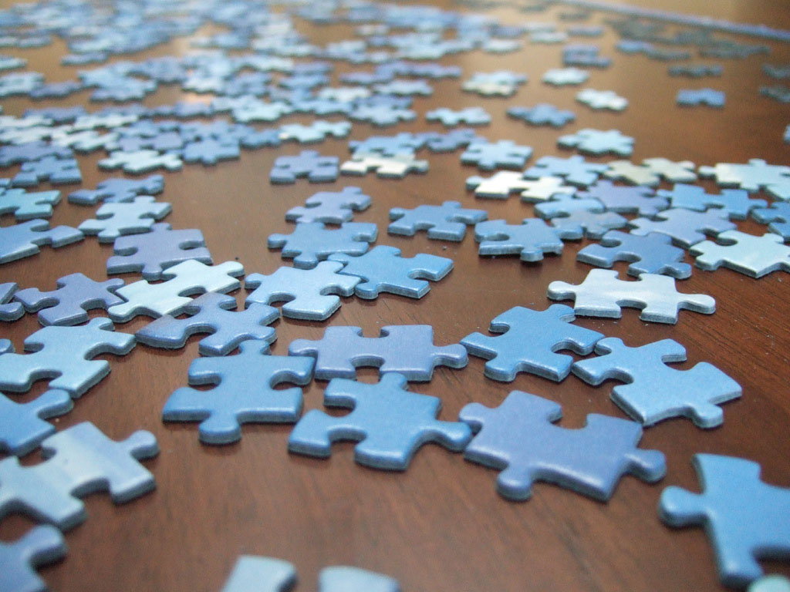
Notes:
Ambitieus, er moeten nog veel puzzelstukjes worden gelegd.
Interop..moet nog veel gebeuren..
Rich mashups nu secure met openAjax in opensocial 1.1.

Slide 15
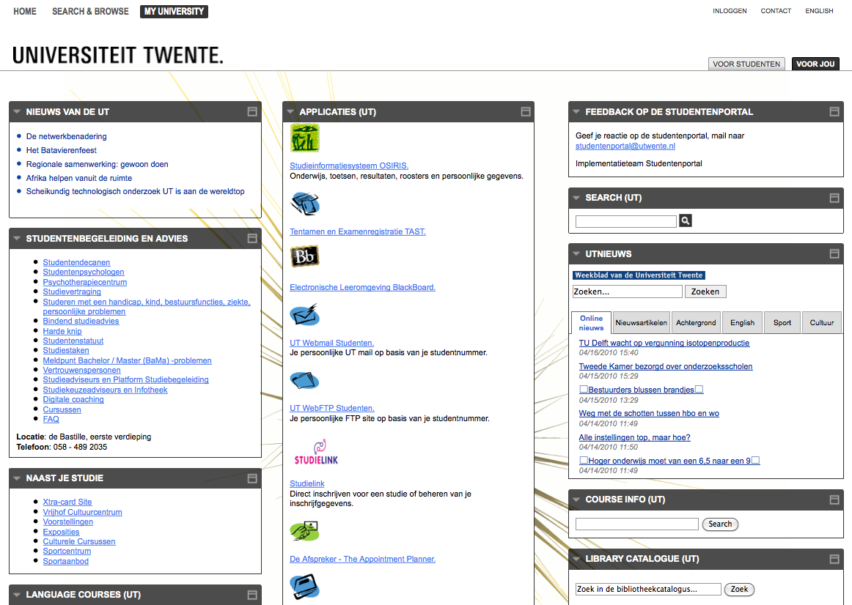

Slide 16
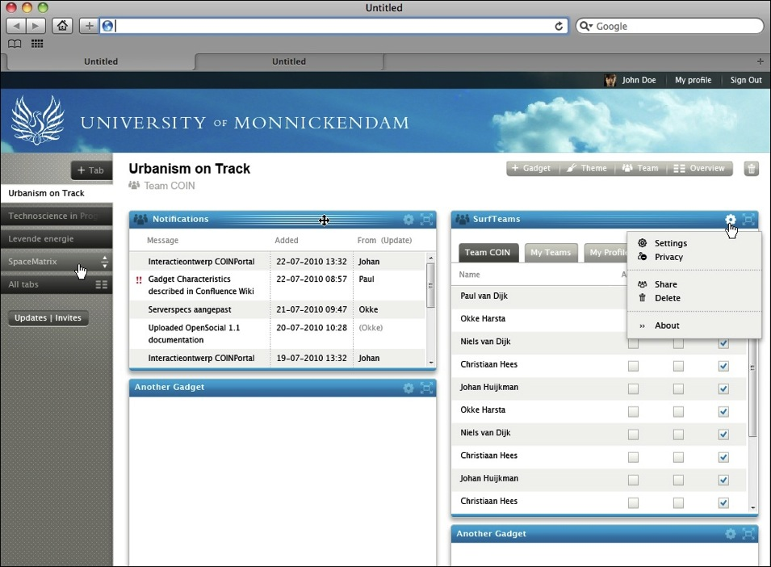
Notes:
Wens, een eigen GUI die beheerd kan worden door de instelling (waardoor een zekere mate van grip wbt look & feel)

Slide 17
